Slide 1
Il team Sicurezza Informatica di ASICT
29 Aprile 2021
indicazioni su come proteggersi dalle minacce e descrizione della procedura in caso di violazione (Data Breach)
Giorgio Giorgetti – Coordinatore del gruppo di supporto al Responsabile per la Protezione dei Dati
Ufficio Redi di Ateneo – Area dei Servizi ICT

Slide 2
Come contattare il Team
sicurezzainformatica@units.it
040 558 3331

Slide 3
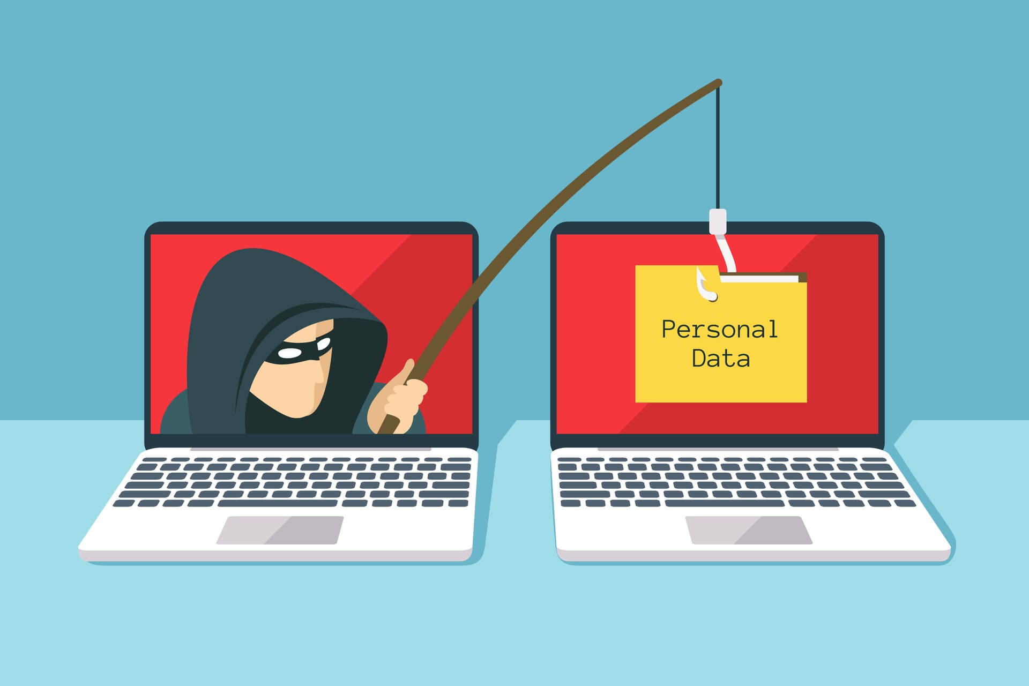
Attenzione al phishing
Il phishing è una truffa compiuta principalmente tramite l'invio di e-mail fraudolente (ma anche via SMS o notifiche), dove lo scopo del truffatore è quello di ottenere, tramite inganno, qualunque tipo di informazione riservata (ad esempio: password, PIN, dati personali o finanziari).

Slide 4
Phishing: consigli per difendersi
📧 Controlla l’indirizzo del mittente: verifica sempre l’attendibilità del mittente di e-mail, SMS o messaggi chat. Se hai sospetti, non rispondere, non cliccare sui link e non aprire allegati
 Diffida da messaggi con errori grammaticali che raccomandano azione urgente o utilizzano toni minacciosi
🔒 Impara a riconoscere le pagine sospette: i siti web malevoli potrebbero essere molto simili a quelli originali, sia per nome che per il contenuto. Prima di cliccare un link verificane l’effettiva destinazione
✋ Non fornire informazioni riservate: non comunicare la tua password. Non ti chiederemo mai questi dettagli nelle nostre e-mail
 Chiedi aiuto: se ricevi e-mail sospette inoltra (meglio come allegato) a: sicurezzainformatica@units.it. La tua segnalazione può essere utile per attivare contromisure immediate

Slide 5
Phishing: un esempio
Potrebbe non corrispondere alla casella mittente o essere inesistente
From: Email Admin <no_reply@digitalrenter.com> Sent: Thursday, March 25, 2021 3:04:03 PM To: DIRETTORE GENERALE <direttore.generale@units.it> Subject: Email Admin Service Quarantined Message Notification
Quarantined Messages Report direttore.generale@units.it 25-03-2021.
10 messages addressed to you are currently on hold awaiting your further action. You can release all of your held messages and permit or block future emails from the senders, or manage messages individually. Review all Release all Block all Further Information: To view your entire quarantine inbox or manage your preferences, Click here
The system generated this notice on 25-03-2021. Do not reply to this automated message.

Slide 6
Spear phishing: sei preso di mira tu
Lo spear phishing è un phishing costruito e pianificato ad hoc dopo aver raccolto informazioni sulla vittima. È indirizzato a una persona o un'organizzazione specifica. Sfrutta spesso tecniche di social engineering per colpire. Spesso usato per estorcere denaro.

Slide 7
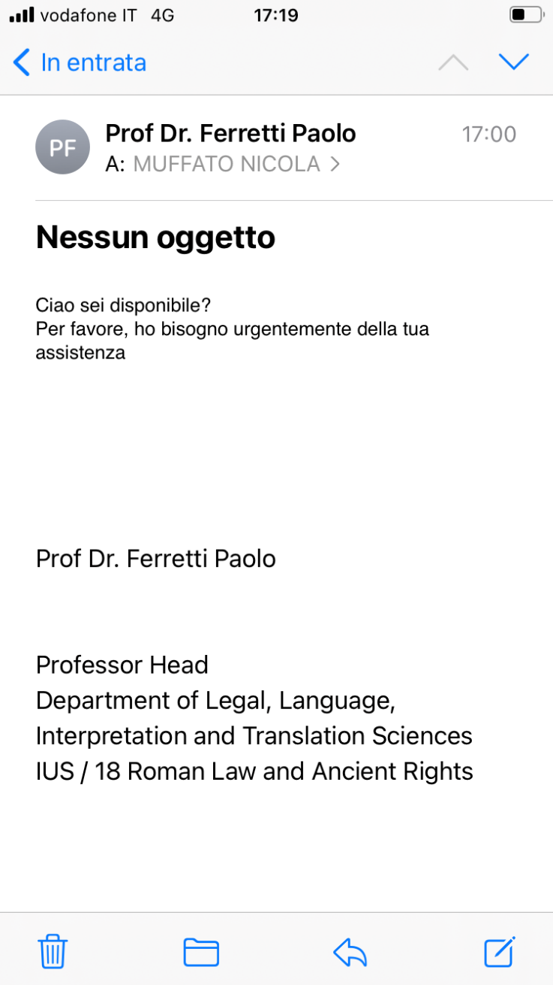
Spear phishing: un esempio (scam)
Da: "Prof Dr. Giovanni Comelli" <morabitoroberto350@gmail.com> Data: 14 marzo 2021 15:40:21 CET A: anna.gregorio@ts.infn.it
﻿
Hello are you available?
Please, I need your assistance urgently
Prof Dr. Giovanni Comelli
Professor Director Department of Physics Piazzale Europa / AF01 Edificio F Via Valerio 2 - 34127 Trieste, Italia
Attenzione ai client su dispositivi mobili! Visualizzano meno informazioni

Slide 8
Phishing: si può fare qualcosa?
TU:
Marca il messaggio come phishing o spam. Sarà automaticamente cancellato ma avrai addestrato il filtro anti-spam a vantaggio degli altri utenti
Inoltra a sicurezzainformatica@units.it
Il Team Sicurezza Informatica:
Segnala il link ai servizi di safe browsing di Microsoft e Google
Ove possibile blocca la navigazione sul link dalla LAN di Ateneo (o via VPN)
Ove possibile invia una segnalazione all'hoster della pagina truffaldina

Slide 9
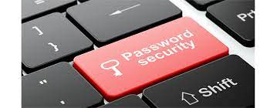
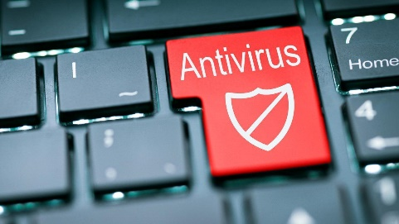
Il rischio di attacchi informatici e le misure minime di sicurezza (1 di 3)
Utilizza i sistemi operativi per i quali attualmente è garantito il supporto
Assicurati che i software di protezione del tuo sistema operativo (Firewall, Antivirus, ecc) siano abilitati e costantemente aggiornati
http://antivirus.units.it/
Effettua costantemente gli aggiornamenti di sicurezza del tuo sistema operativo (e dei programmi che utilizzi)
Assicurati che gli accessi al sistema operativo e agli applicativi siano protetti da una password sicura e non usare mai la stessa password su siti diversi
https://haveibeenpwned.com/
Fai una prova!

Slide 10
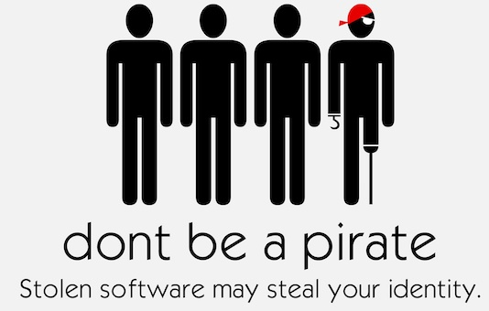
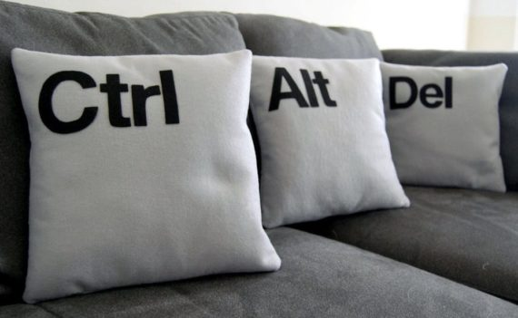
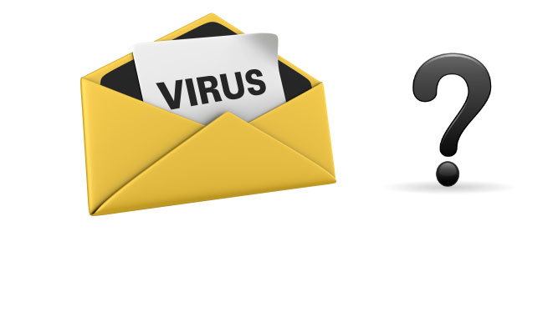
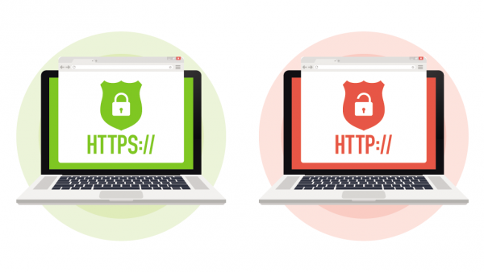
Il rischio di attacchi informatici e le misure minime di sicurezza (2 di 3)
Non installare software proveniente da fonti/repository non ufficiali
Non cliccare su link o allegati contenuti in email sospette
Blocca l’accesso al sistema e/o configura la modalità di blocco automatico quando ti allontani dalla postazione di lavoro
Assicurati di navigare su pagine protette nelle quali è presente l’icona con lucchetto e l’indirizzo inizia sempre con https:// Considera di attivare la VPN
https://vpn-client.units.it/

Slide 11
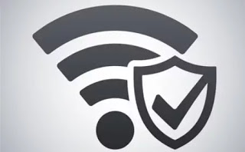
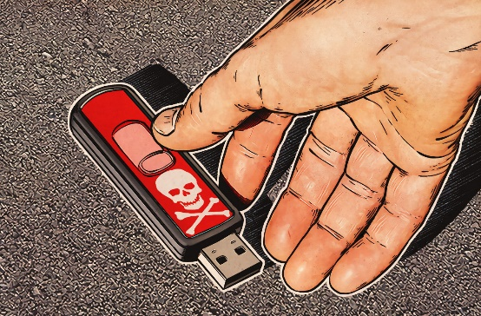
Il rischio di attacchi informatici e le misure minime di sicurezza (3 di 3)
Utilizza l’accesso a connessioni Wi-Fi adeguatamente protette
Collegati a dispositivi mobili (pen-drive, hdd-esterno, etc) di cui conosci la provenienza (nuovi o già utilizzati solo da te)
Non utilizzare un account con privilegio di amministratore durante l‘utilizzo quotidiano ed effettua sempre il log-out dai servizi/portali utilizzati dopo che hai concluso la tua sessione lavorativa.

Slide 12
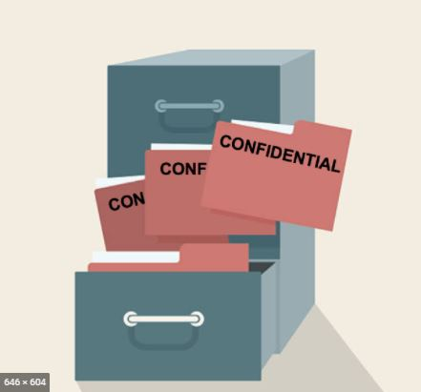
Cos’è una violazione dei dati personali? (data breach)
«Una violazione di sicurezza che comporta - accidentalmente o in modo illecito - la distruzione, la perdita, la modifica, la divulgazione non autorizzata o l’accesso ai dati personali trasmessi, conservati o comunque trattati.» (Art. 4, punto 12 del Regolamento (UE) 2016/679)
Alcuni possibili esempi:
l’accesso o l’acquisizione dei dati da parte di terzi non autorizzati;
il furto o la perdita di dispositivi informatici contenenti dati personali;
la deliberata alterazione di dati personali;
l’impossibilità di accedere ai dati per cause accidentali o per attacchi esterni, virus, malware, ecc.;
la perdita o la distruzione di dati personali a causa di incidenti, eventi avversi, incendi o altre calamità;
la divulgazione non autorizzata dei dati personali.
Abbiamo il diritto ad essere informati di eventuali violazioni dei nostri dati personali.

Slide 13
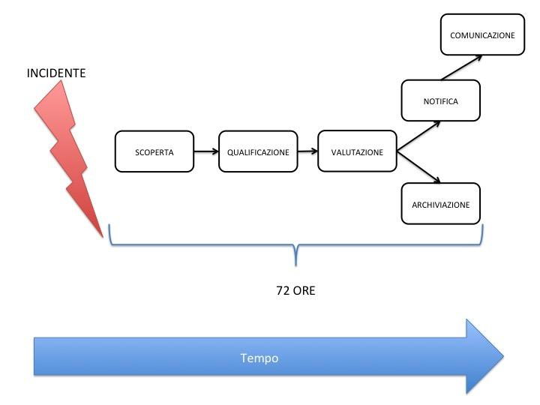
Procedura di Data Breach (adottata con DGR n.611/2018)
Il Titolare deve notificare alle Autorità Garanti, senza ingiustificato ritardo (entro 72 ore dal momento in cui ne è venuto a conoscenza) eventuali violazioni dei dati e comunicarle agli interessati, laddove vi sia un rischio elevato per i diritti e le libertà delle persone fisiche.
Se constati o sospetti un evento di Data Breach:
invia tempestivamente una notifica all’indirizzo: sicurezzainformatica@units.it
allega i dati raccolti attraverso il form: https://tinyurl.com/ModelloNotificaGPDP limitatamente alle Sezioni A-B-C.

Slide 14
Grazie per l’attenzione
GRAZIE!
https://www.units.it/sicurezza-informatica
Giorgio Giorgetti – Coordinatore del gruppo di supporto al Responsabile per la Protezione dei Dati
Ufficio Redi di Ateneo – Area dei Servizi ICT

